Slide 1
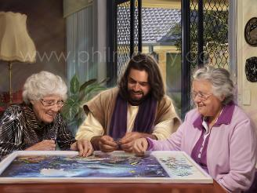
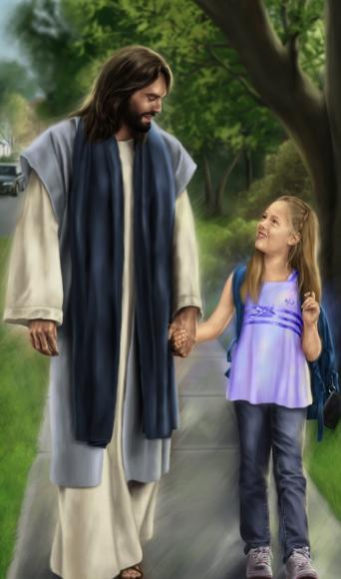
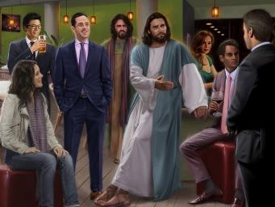
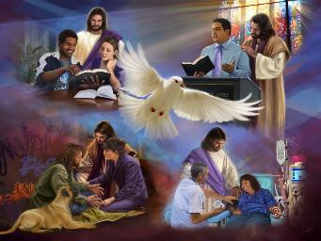
ดำเนินชีวิตกับพระคริสต์
Lesson 11 for March 14, 2026

Slide 2
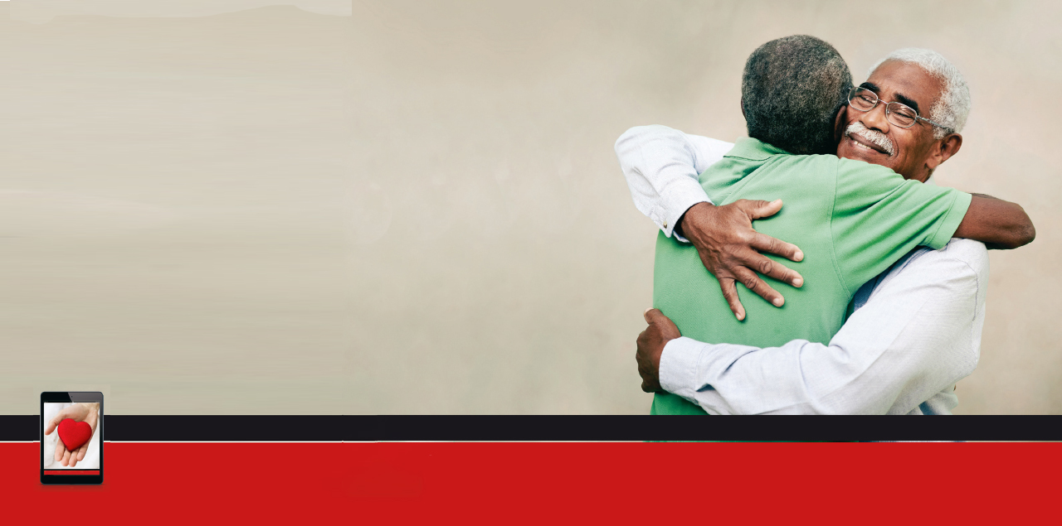
“แล้ว​จง​สวม​ความ​รัก​ทับ​สิ่ง​เหล่า​นี้​ทั้ง​หมด ความ​รัก​ผูก​พัน​ทุก​สิ่ง​ไว้​อย่าง​สม​บูรณ์” โคโลสี 3:14

Slide 3

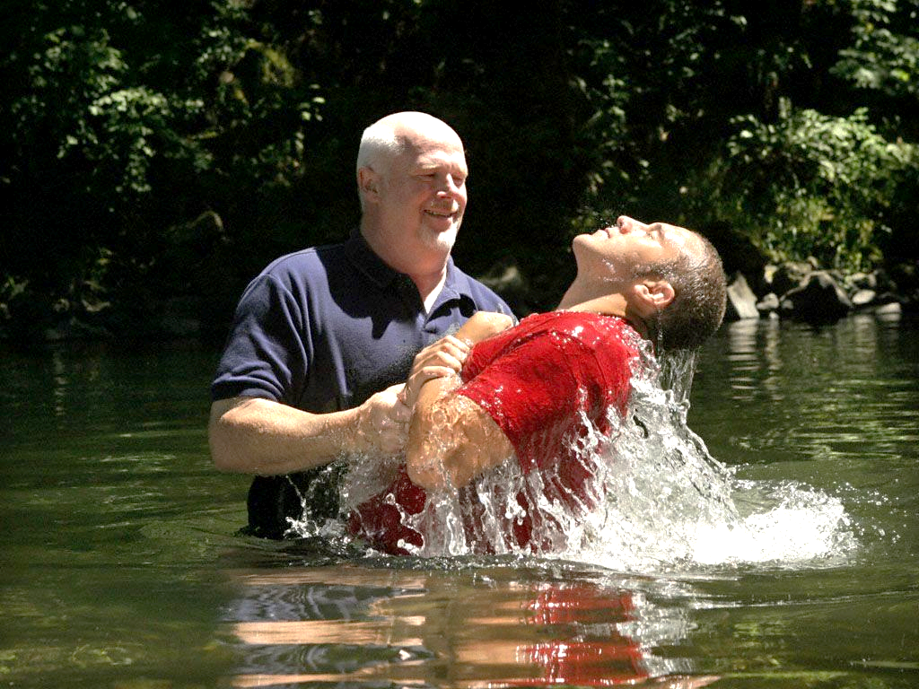






เมื่อเราถูกฝังตัวลงในน้ำเมื่อผ่านพิธีบัพติศมา เราได้ตายจากชีวิตเก่าแห่งบาป เมื่อเราขึ้นมาจากน้ำ เราก็เกิดใหม่เป็นผู้ที่มีชีวิตใหม่
เราละทิ้งวิถีชีวิตและความคิดแบบเก่า จากนั้นเป็นต้นมา เราดำเนินชีวิตและคิดแตกต่างออกไป เราเลิกมีทัศนคติแบบโลก และมีทัศนคติแบบสวรรค์
ด้วยเหตุผลบางประการ วิถีชีวิตแบบเก่าของเราก็พยายามกลับมาอีก นั่นเป็นเหตุผลที่อัครทูตเปาโลกระตุ้นให้เรามุ่งความสนใจไปที่สวรรค์และหันหลังให้กับสิ่งต่างๆ ในโลก
ทัศนคติแบบโลกหรือแบบสวรรค์?
  จุดมุ่งหมายของเรา (โคโลสี 3:1-4)
  ตายจากสิ่งต่างๆ ในทางโลก (โคโลสี 3:5-6)
  สวมใส่ในสิ่งที่เป็นของสวรรค์ (โคโลสี 3:7-11)
ลักษณะชีวิตใหม่ในพระคริสต์:
  พันธะแห่งความสมบูรณ์ (โคโลสี 3:12-14)
  อาหารแห่งสวรรค์ (โคโลสี 3:15-17)

Slide 4


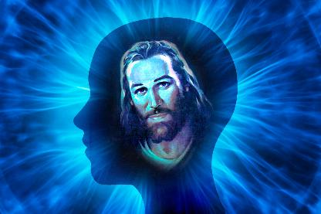
ทัศนคติแบบโลกหรือแบบสวรรค์?

Slide 5

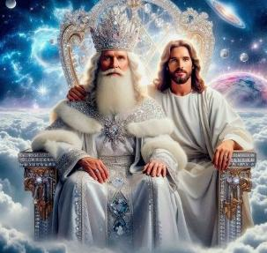
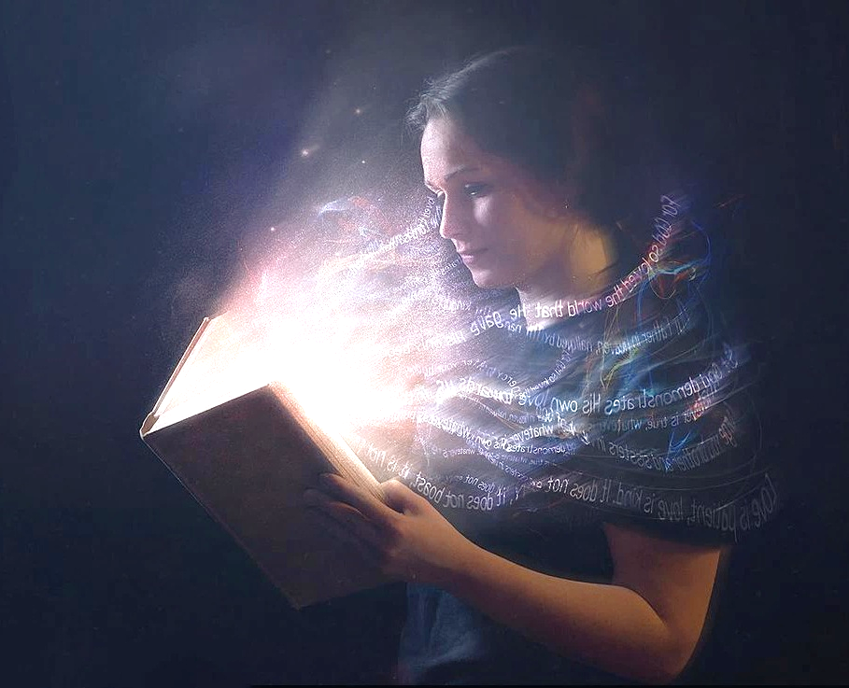
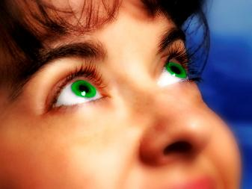
จุดมุ่งหมายของเรา
“จง​เอา​ใจ​ใส่​สิ่ง​ที่​อยู่​เบื้อง​บน ไม่​ใช่​สิ่ง​ที่​อยู่​บน​แผ่น​ดิน​โลก” (โคโลสี 3:2)
โดยเริ่มจากเหตุผลที่ว่าเราได้รับการยกขึ้นมาพร้อมกับพระคริสต์ในการรับบัพติศมา (โคโลสี 2:12) เปาโลจึงกระตุ้นให้เราติดตามพระเยซูไปยังสถานที่ที่พระองค์เสด็จไปหลังจากทรงฟื้นคืนพระชนม์ คือพระที่นั่งของพระเจ้า (โคโลสี 3:1)
แน่นอน เราจะสามารถทำเช่นนั้นได้ในทางกายภาพก็ต่อเมื่อพระเยซูทรงพาเราไปที่นั่นในการเสด็จมาครั้งที่สองของพระองค์ (โคโลสี 3:4) ในระหว่างนี้ เราต้องตั้งเป้าหมายของเราไว้ที่สิ่งต่างๆ ในสวรรค์ (โคโลสี 3:2)
เราได้ “ตายแล้ว” และชีวิตของเรา “ซ่อนอยู่กับพระคริสต์ในพระเจ้า” (โคโลสี 3:3) ชีวิตที่กล่าวถึงในที่นี้คือชีวิตที่เราได้รับเมื่อเรายอมรับพระคริสต์
แต่ชีวิตนั้น เพื่อที่จะดำรงอยู่ได้ จำเป็นต้องได้รับการบำรุงเลี้ยงทุกวัน (2 โครินธ์ 4:16) ทุกวันเราต้องแสวงหา “สิ่งต่างๆ ในสวรรค์” “จ้องมองไปที่พระเยซู” (ฮีบรู 12:2)

Slide 6
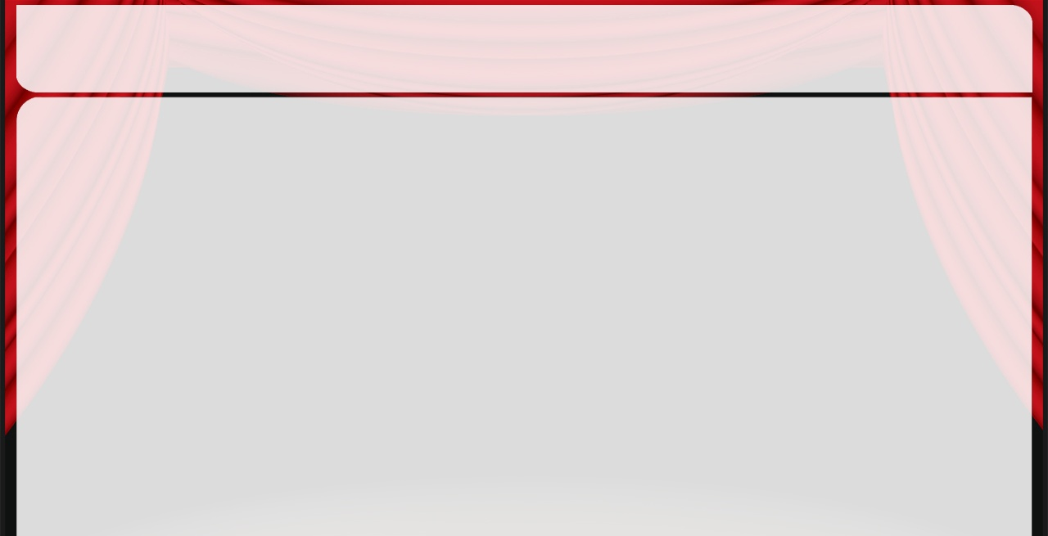
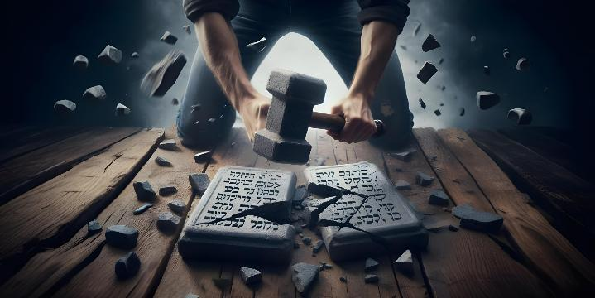

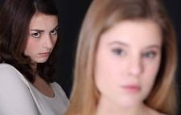


ตายจากสิ่งต่างๆ ในทางของโลก
“เพราะ​ฉะนั้น​จง​ประ​หาร​โลกีย​วิสัย​ใน​ตัว​ท่าน คือ​การ​ล่วง​ประ​เวณี การ​โส​โครก ราคะ​ตัณ​หา ความ​ปรารถ​นา​ชั่ว และ​ความ​โลภ (ซึ่ง​เป็น​การ​บูชา​รูป​เคารพ)” (โคโลสี 3:5)
เนื่องจากเราได้ฟื้นขึ้นมาพร้อมกับพระคริสต์และดำเนินชีวิตโดยคิดถึงสิ่งที่เป็นสวรรค์ เราจึงต้องกำจัดสิ่งที่ขัดขวางไม่ให้เราบรรลุเป้าหมายของเรา นั่นคือสิ่งที่เป็นของโลกนี้
เพื่อไม่ให้ใครเข้าใจผิด เปาโลชี้ให้เห็นถึงเสาหลักพื้นฐานของความคิดแบบโลก (ซึ่งเขาจะอธิบายเพิ่มเติมในภายหลัง) คือ “การผิดศีลธรรมทางเพศ ความไม่บริสุทธิ์ ความลุ่มหลง ความปรารถนาชั่ว และความโลภ ซึ่งเป็นการบูชารูปเคารพ” (โคโลสี 3:5)
ธรรมชาติของมนุษย์ไม่ได้เปลี่ยนแปลงไปมากนักตั้งแต่สมัยของเปาโล เพราะเรายังคงถูกล้อมรอบด้วยกิเลสตัณหาแบบเดียวกันที่ละเมิดทั้งตัวอักษรและเจตนารมณ์ของพระบัญญัติสิบประการ
และทำไมเราต้อง “กำจัด” – ละทิ้ง ขจัด – สิ่งเหล่านี้ออกจากความคิดและการกระทำของเรา? เพราะสิ่งเหล่านี้จะนำมาซึ่ง “พระพิโรธของพระเจ้า” และจึงไม่สอดคล้องกับธรรมชาติแห่งสวรรค์ของเรา (โคโลสี 3:6) จงฆ่าสิ่งที่เป็นของโลกนี้ก่อนที่สิ่งที่เป็นของโลกนี้จะฆ่าคุณ!

Slide 7




สวมใส่สิ่งที่เป็นของสวรรค์
“และ​สวม​วิสัย​มนุษย์​ใหม่ ที่​กำ​ลัง​ได้​รับ​การ​สร้าง​ขึ้น​ใหม่ตาม​พระ​ฉายา​ของ​พระ​องค์​ผู้​ทรง​สร้าง เพื่อ​ให้​รู้​จัก​พระ​เจ้า” (โคโลสี 3:10)
ตามแบบฉบับสุภาษิตแท้ๆ เปาโลได้เพิ่มเติมหลักห้าประการของการคิดแบบโลกนี้ด้วยการกระทำทางโลกห้าประการที่ควรหลีกเลี่ยง ได้แก่ “ความโกรธ ความฉุนเฉียว ความอาฆาต การใส่ร้าย และคำพูดหยาบคายจากริมฝีปากของท่าน” (โคโลสี 3:8) และจบด้วยการกระทำประการที่หก—ซึ่งเลวร้ายที่สุด—คือ “อย่าโกหกกันและกัน” (โคโลสี 3:9)
เปาโลสันนิษฐานว่าเราได้ “ละทิ้งตัวตนเก่าพร้อมกับการกระทำต่างๆ เหล่านั้นไปแล้ว” (โคโลสี 3:9) เราได้ถอด “เสื้อผ้าสกปรก” ของเราออกไปแล้วเมื่อเรายอมให้พระเยซูทรงรับเอาบาปของเราไป (เศคาริยาห์ 3:4)
เมื่อถอดเสื้อผ้าเหล่านั้นออกแล้ว เราจำเป็นต้องสวม “เสื้อผ้าที่ดี” เมื่อสวมเสื้อผ้าใหม่เหล่านี้แล้ว เราก็จะได้รับการฟื้นฟูอย่างต่อเนื่อง เติบโตในความบริสุทธิ์วันแล้ววันเล่า (โคโลสี 3:10)
เมื่อเราได้รับการฟื้นฟูโดยการทรงงานของพระวิญญาณบริสุทธิ์และการศึกษาพระวจนะ อุปสรรคที่แยกเราออกจากพระองค์นั้นก็จะหายไป (โคโลสี 3:11)

Slide 8
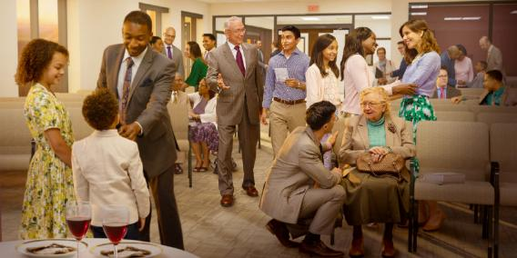

บุคคลิกภาพใหม่ในชีวิตของพระคริสต์

Slide 9
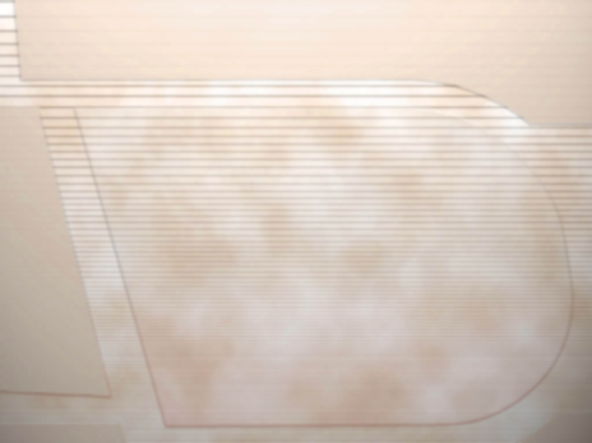
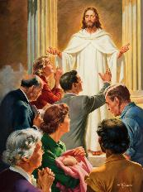

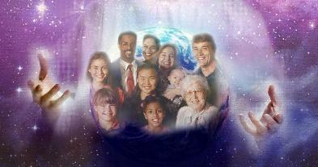
พันธะแห่งความสมบูรณ์
“แล้ว​จง​สวม​ความ​รัก​ทับ​สิ่ง​เหล่า​นี้​ทั้ง​หมด ความ​รัก​ผูก​พัน​ทุก​สิ่ง​ไว้​อย่าง​สม​บูรณ์” (โคโลสี 3:14)
เราเป็น “ชนชาติที่พระเจ้าทรงเลือกสรร เป็นผู้บริสุทธิ์และเป็นที่รักยิ่ง” (โคโลสี 3:12) เปโตรบอกเราว่าสิ่งนี้ทำให้เราได้รับผลประโยชน์มากมายและมีความรับผิดชอบอย่างมาก (1 เปโตร 2:9) แต่ผู้ที่พระเจ้าทรงเลือกสรรควรประพฤติตนอย่างไร (โคโลสี 3:12-13)?
1
2
3
4
ด้วยความเมตตา
ด้วยความกรุณา
ด้วยความถ่อมตน
ด้วยความสุภาพอ่อนน้อม
อดทนต่อความทุกข์ยาก
อดทนต่อกันและกัน
ให้อภัยต่อตนเอง
5
6
7
บริบทของพันธะแห่งความสมบูรณ์แบบ: คือความรัก (โคโลสี 3:14) และนี่คือผลประโยชน์ของเรา
ประโยชน์
ความรับผิดชอบ
โดยการประพฤติตนเช่นนี้ เราเป็นพรแก่ทั้งผู้อื่นและตัวเราเอง
ขอให้การประพฤติของเราถวายเกียรติแด่พระเจ้า และขอให้เป็นกำลังใจให้ผู้อื่นเชื่อและติดตามพระเยซู

Slide 10

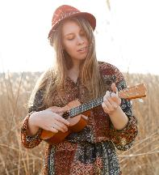
อาหารแห่งสวรรค์
“จง​ให้​พระ​วจนะ​ของ​พระ​คริสต์​อยู่​ใน​พวก​ท่าน​อย่าง​บริ​บูรณ์ จง​สั่ง​สอน​และ​เตือน​สติ​กัน​ด้วย​ปัญ​ญา​ทั้ง​สิ้น จง​ร้อง​เพลง​สดุดี เพลง​นมัส​การ และ​เพลง​ฝ่าย​จิต​วิญ​ญาณ​ด้วย​การ​ขอบ​พระ​คุณ​พระ​เจ้า​ใน​ใจ​ของ​ท่าน” (โคโลสี 3:16)
โคโลสี 3:15-17 แสดงให้เราเห็นวิธีการบำรุงเลี้ยงธรรมชาติแห่งสวรรค์ของเรา (และปรากฏว่าเราไม่สามารถบำรุงเลี้ยงมันได้โดยลำพัง แต่เราต้องการการสามัคคีธรรมของคริสตจักรเพื่อสิ่งนี้):
ให้สันติสุขของพระเจ้าปกครองเรา
ยังคงเป็นหนึ่งเดียวกัน
ชื่นชมยินดี
ศึกษาพระวจนะของพระเจ้าอย่างลึกซึ้ง
แบ่งปันผู้อื่นถึงสิ่งที่เราได้เรียนรู้
ร้องเพลงสรรเสริญ, และเพลงแห่งจิตวิญญาณ
กระทำสิ่งต่างๆ ในพระนามของพระยู
“บทเพลงเป็นอาวุธที่เราสามารถใช้ต่อสู้กับความท้อแท้ได้เสมอ เมื่อเราเปิดใจรับแสงสว่างแห่งการทรงสถิตของพระผู้ช่วยให้รอด เราก็จะมีสุขภาพที่ดีและได้รับพระพรของพระองค์” (เอลเลน จี. ไวท์, “มหัศจรรย์แห่งการรักษา,” หน้า 254)

Slide 11
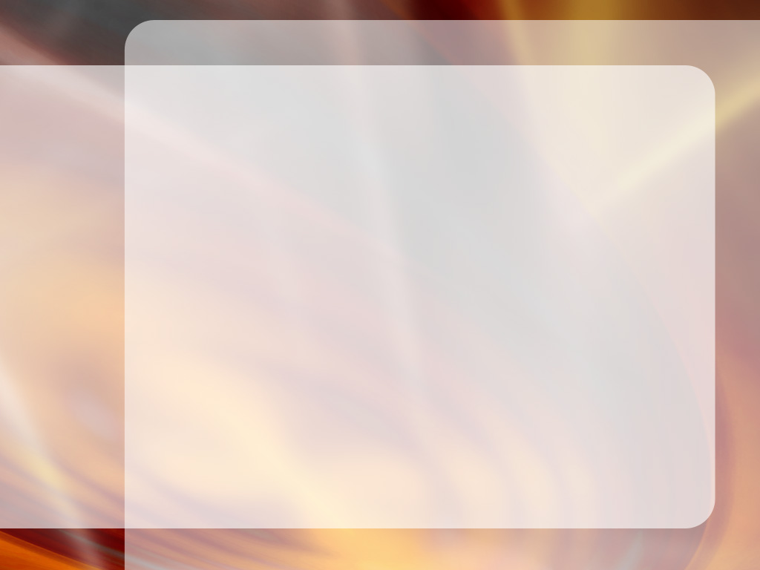
“จงปลูกฝังจิตใจที่เมตตา อ่อนโยน และเห็นอกเห็นใจผู้อื่น และอย่าเรียกคุณลักษณะเหล่านี้ว่าความอ่อนแอ เพราะเป็นคุณลักษณะของพระคริสต์ จงระมัดระวังอิทธิพลของคุณ จงให้อิทธิพลของคุณบริสุทธิ์และหอมหวาน จนคุณจะไม่ต้องอับอายเมื่อจะให้ผู้อื่นเลียนแบบในสิ่งที่คุณกระทำ
เช่นเดียวกับหยดน้ำที่รวมกันเป็นแม่น้ำ สิ่งเล็กๆ น้อยๆ ก็ประกอบกันเป็นชีวิต ชีวิตเปรียบเสมือนแม่น้ำที่สงบสุข ราบรื่น และน่ารื่นรมย์ หรืออาจเป็นแม่น้ำที่ปั่นป่วน เต็มไปด้วยโคลนและสิ่งสกปรก ในชีวิตนี้ คุณอาจมอบตัวเองอยู่ภายใต้การฝึกฝนของพระวิญญาณบริสุทธิ์ ผ่านการชำระให้บริสุทธิ์ของพระวิญญาณ คุณจะเติบโตขึ้นเรื่อยๆ เหมือนพระคริสต์มากขึ้น”
EGW ( That I May Know Him , July 22)

